Slide 1

Көлдергечләр-безнең дусларыбыз

Slide 2

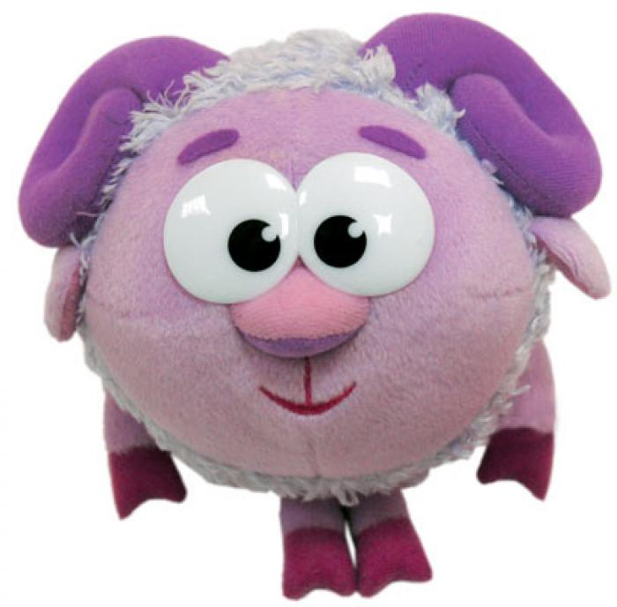
Авазлар һәм хәрефләр

Slide 3
Сузык авазлар а у о ы ә ү ө э(е) и

Slide 4
Тартык авазлар
Н Л М Р Й Ң Д З Г В Б Ж Җ
Т С К Ф П Ш

Slide 5
1.Җәмилә, Җамал урманга җиләккә баралар.
2. Җәмил белән Энҗе мәктәптә укыйлар.
3. Наҗия белән Таҗи бик матур җырлыйлар.

Slide 6

Җый - җ.й - җ.й - җ.й.
Җим – җи. – җи. – җи.

Slide 8
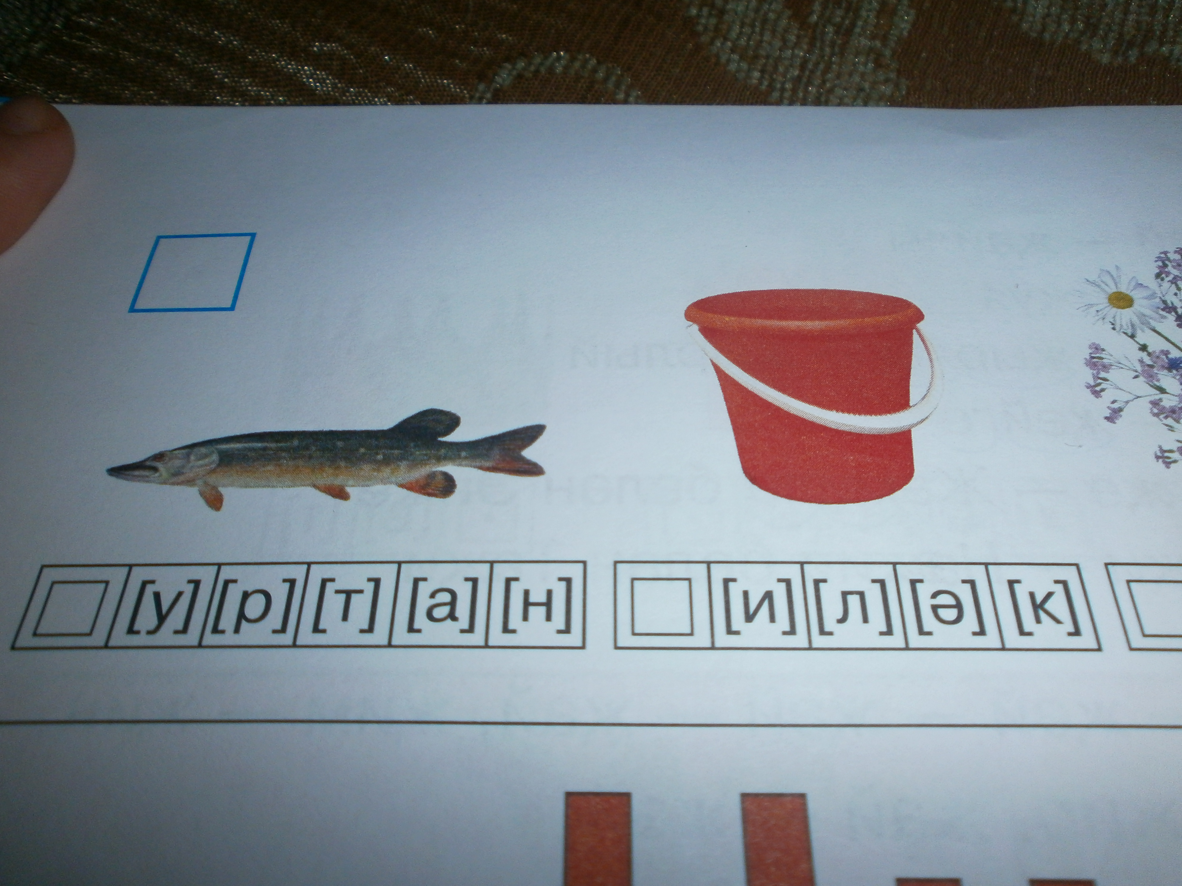

Slide 9
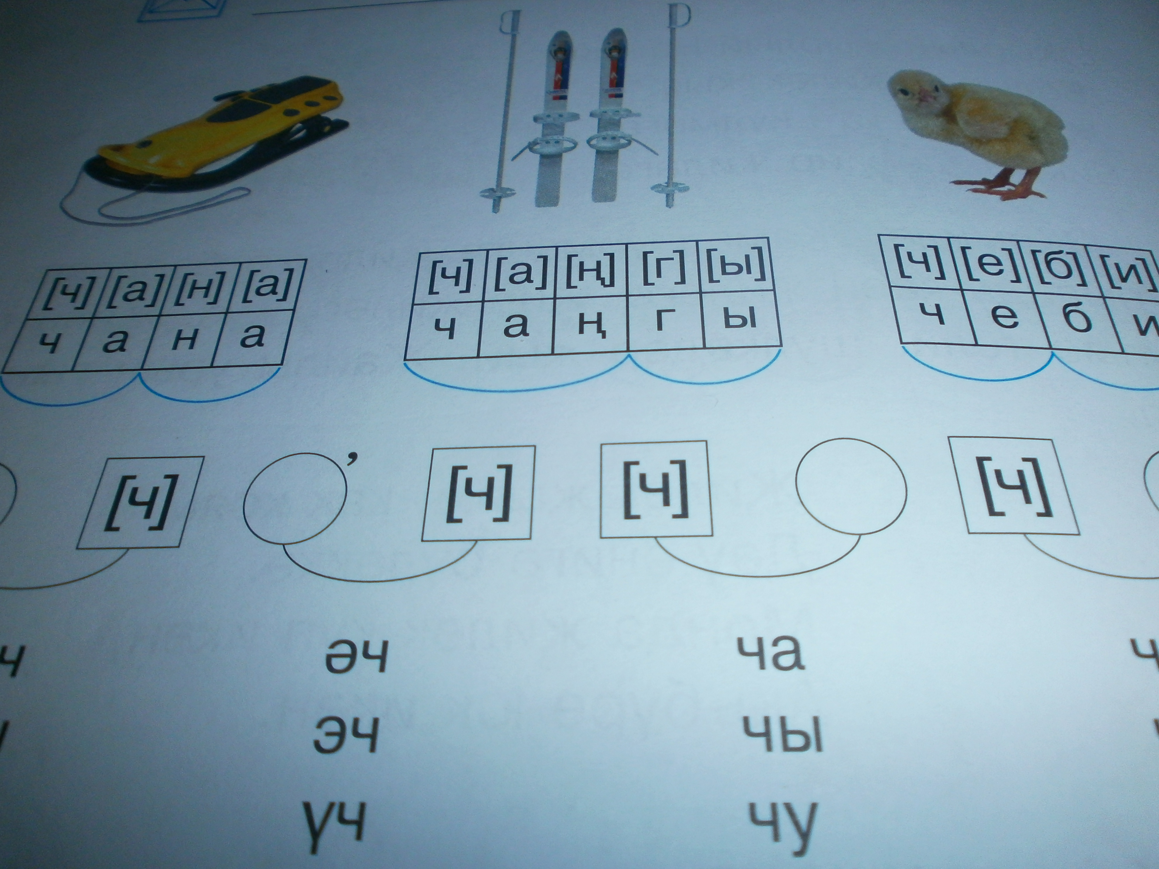

Slide 10
  Сыерчык

Slide 11
